Slide 1
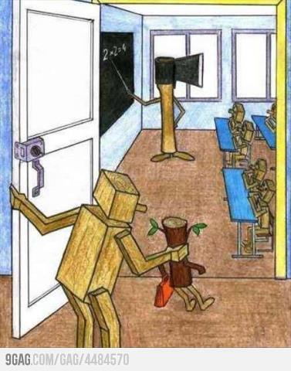
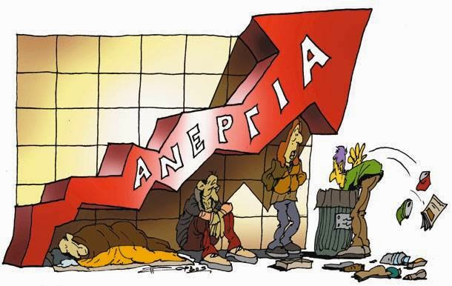
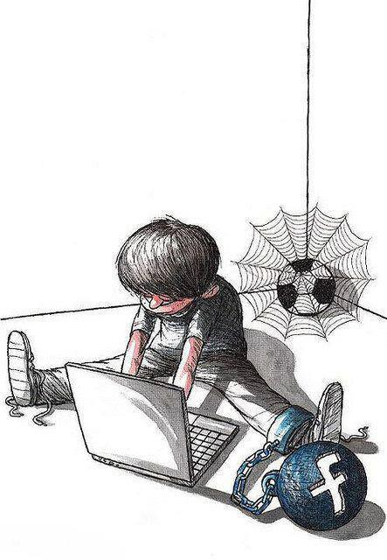
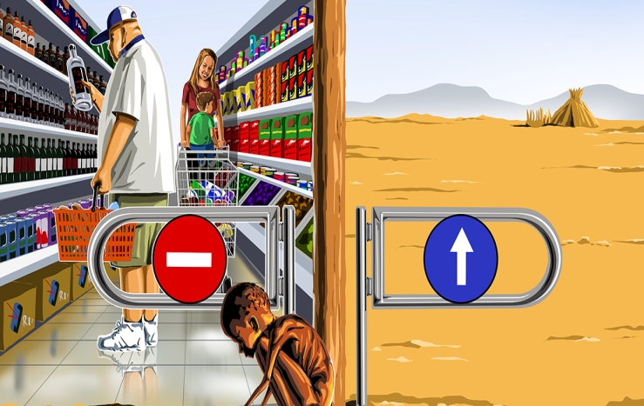

İŞSİZLİK
Kentler ve çağdaş hayat
Ε6.4.
Δρ Ελένη Χαραλάμπους

Slide 2

Dikkatsiz sürücü kazaya neden oldu: Motosiklet sürücüsü yaralandı
23 Eylül 2025, 14:54 yayınlandı
Boğazköy’de dün saat 08.00 sıralarında meydana gelen trafik kazasında 45 yaşındaki motosiklet sürücüsü yaralandı.
Polisten verilen bilgiye göre, bir siteye ait araç park yeri içerisinde, Hakan Bostancı (E-34) yönetimindeki MJ 812 plakalı salon araç ile batı istikametine doğru dikkatsiz şekilde seyrettiği sırada, ana yolda seyreden araçlara öncelik hakkı vermeden Atatürk Caddesi’ne giriş yapması sonucu, o esnada cadde üzerinde kuzey istikametine doğru seyreden Mithat Tuğberk Aksaygın (E-45) yönetimindeki NV 869 plakalı motosikletin önünü tıkaması sonucu çarpıştılar.
Kaza sonucu yaralanan motosiklet sürücüsü Mithat Tuğberk Aksaygın, kaldırıldığı Lefkoşa Dr. Burhan Nalbantoğlu Devlet Hastanesi’nde yapılan tedavisinin ardından, kaburgalarında kırık teşhisi nedeniyle müşahede altına alındı.
Kıbrıs Gazetesi

Slide 3

Nereye gider bu nesil?
İnsanlık nereye gider?

Slide 4
Giriş bölümü:
terörizm
kanlı savaşlar
küreselleşme
göç
çatışmalar
çevre kirlenmesi
hastalıklar
mültecilik sorunu
şiddet
özsüz savaşlar
düşük maaşlar
işsizlik
küresel çevre krizi
çağında yaşamaktayız.

Slide 5
trafik κazaları
trafik sıkışıklığı
işsizlik
hızla artan nüfus
Günümüzde kentlerde yaşayan insanları
hava kirliliği
Kaygılandır-maktadır.*
görüntü kirliliği
gürültü kirliliği
su kirliliği
toprak kirliliği
yalnızlık
bunalım

Slide 6

Kaygılandırmaktadır
-(y)I
* ανησυχώ / προβληματίζω / προκαλώ άγχος

Slide 7


Slide 8
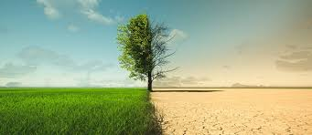
Gelişme bölümü :
1 paragraf
konu : çevre krizi
Küresel çevre krizi konusu çok önemli.
Çevre kirliliği çeşitleri hava kirliliği, su kirliliği, toprak kirliliği ve görüntü kirliliği olarak sınıflandırılmaktadır.
Kentsel sorunlar nedeniyle oluşan tahribat, doğal çevreyi etkilemektedir.

Slide 10
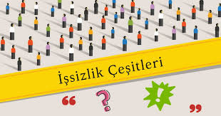
2 paragraf
konu : işsizlik
Kentli işsiz sayısı, kırsal kesimdeki işsiz sayısından daha büyük miktarda seyredilmektedir.
Kadınlar için işsizlik oranı erkekler için işsizlik oranından (daha) yüksektir.
Günümüzde gençlerin arasında işsiz oranları sürekli artmaktadır.
Gençlerin işsizlik konusunu en önemli sorun
olarak gördüğü tespit edilmektedir.
Üniversite mezunlarının çoğunluğu işsiz, ya en düşük maaşla ödenmektedir, ya da yurtdışına göç etmek zorunda kalmaktadır.

Slide 12
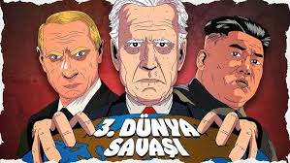
3 paragraf
konu : özsüz savaşlar
Birleşmiş Milletler, NATO gibi kuruluşlar, savaşları bitirememez, adaleti ve barışı sağlayamamaz, haksızlıkları, zulümü, kanı ve gözyaşınları durduramamaz.
Savaşlar yüzünden insanlar mülteci gibi yeni bir yurdu aramaktadır.

Slide 14
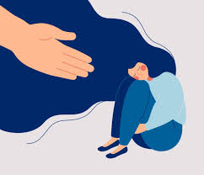
4 paragraf
konu : bunalım
Kalabalık topluluklar içinde, yalnız yaşamaya başlarız.
Bunca iletişim aracına rağmen, iletişim kuramayız.
Binlerce ruh ve sinir sağlığı hastaneleri, psikologlar,
ortaya çıkmaktadır, ama ruh sağlığımız gittikçe bozulmaktadır.

Slide 16
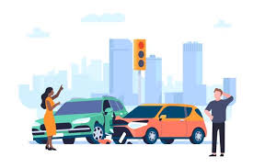
5 paragraf
konu : Trafik Kazası
Ülkemizdeki trafik kazalarının sayısı son 10 yılda hızla yükselerek 1,2 milyona ulaştı.
Bu kazalar ölümle sonuçlanabilir.
Trafik kazalarını önlemek için öncelikle trafik kurallarını ihlal etmemeliyiz.

Slide 18
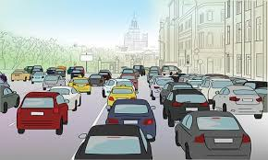
6 paragraf
konu : Trafik sıkışıklığı
Trafik sıkışıklığı çok yaygın bir olaydır.
Kentlerde yaşayanların günlük hayatının bir parçasıdır.

Slide 19
Bu durum değiştirilebilir mi?

Slide 20
Bu durum değiştirilebilir mi?
Sonuç bölümü :
Çevre duyarlılığını artırmak amacıyla çeşitli kampanyalar düzenlenmeli.
Sürdürülebilirlik, ekoloji, yeniden kullanım, gibi söylemler tartışılmalı.
Rüzgar, güneş gibi yenilenebilir enerji kaynakları gündeme getirilmeli.
Sağlıklı ve yaşanabilir kentler oluşturmalı.
İnsanlar yaşam kalitesini artırabilir ve durumu değiştirebilir.
Huzurlu ve güven içinde yaşanılan bir toplum oluşturmalı.
Doğal kaynaklar ve çevre korunması için insanoğlu tedbirler almalı.

Slide 21
Sonuç bölümü :
Modern hayat insanoğlunu, toplum kültürüne, değerlerine, hassasiyetlerine karşı duyarsız ve ilgisiz yapmaktadır.
Devletlerin insan için olması gerekirken, günümüzde insanlar devletler için var.
Bu durum değişmeli.
Eğitimin rölü çok önemlidir.

Slide 22

Cümleler oluşturma etkinlik sayfaları

Slide 23
Genel olarak bakıldığında / Yapılan araştırmalara bakıldığında ________

Slide 24
Öyle görünüyor ki ______________
salgın
bitmek
işsizlik
artmak

Slide 25
Dolayısıyla ________________
terör olayları
neden olmak
tahribat
etki
beklenmek
meydana gelmek

Slide 26
Bunlardan ilki _____________
ön yargılar
batıl inançlar
-ile mücadele etmek

Slide 27
______________ gibi sektörlere ağırlık verilmelidir.

Slide 28
______________________ gibi birçok faktör sıralanabilir

Slide 29
___________________analiz ederken, hiç kuşkusuz ______________

Slide 30
Ancak unutulmamalıdır ki __________

Slide 31
Buradan anlaşılıyor ki _________

Slide 32
Buradan çıkarılabilir ki _______________

Slide 33

KENTLER VE ÇAĞDAŞ HAYAT

Slide 34
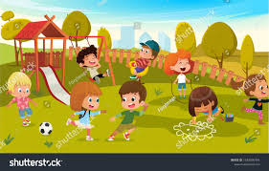
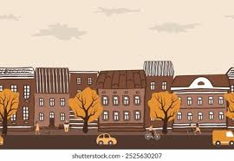
Çocukların oynayabileceği parkların sayısı gittikçe azalmaktadır.

Slide 35
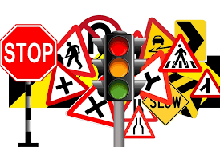
Trafik kurallarını ihlal etmektedir.

Slide 36
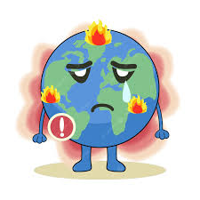
Dünyaca iklim değişmektedir.

Slide 37

Belediyeler kamu alanlarını, meydanaları, caddeleri, yolları ve binaları hızla değiştirmeli.

Slide 38

İnsan kendine zaman ayırmalı.

Slide 39

Ürettiğimiz çöpleri azaltmalıyız.
Çevre kirlenmesiyle ilgili bilinçlendirmeye çalışmalı.
Devlet yeniden kullan prensibini teşvik etmeli.
Boş kutular toplanıp yeniden kullanılmalı.

Slide 40
Kazaların önlenmesi için ne önerirsiniz?
levhalarına / işaretlerine / süre / sürücünün / sınırları / çukurlar / mesafesini / şeridi
Trafik 1 ………………………. dikkat göstermek
Sürekli sol 2……………….. kullanarak ilerlememek
Trafik kurallarına / Trafik ışıklarına / trafik 3………………….. uymak
Belirtilen hız 4………………… dışına çıkılmamak
Öndeki araçla güvenli takip 5……………………. korumak.
Çok uzun 6……………. araba kullanılmamak.
Sürücün-ün 7………………….. dikkati dağıtılmamak
Yol üzerindeki 8…………………… kaza-ya neden olmak.

Slide 41


Slide 42
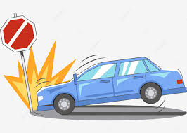
Kazaların önlenmesi için ne önerirsiniz?

Slide 43
Kazaların önlenmesi için ne önerirsiniz?

Slide 44

................................................................................................................................
Είναι σημαντικό το να περιοριστεί η χρήση του αλκοόλ.

Slide 45
Yeni Sözlükler :
bunalım κατάθλιψη
çatışmalar συγκρούσεις
çevre krizi περιβαλλοντική κρίση
çevre kirlenmesi μόλυνση περιβάλλοντος
göç μετανάστευση
kanlı savaşlar αιματηροί πόλεμοι
küreselleşme παγκοσμιοποίηση
mültecilik sorunu προσφυγικό πρόβλημα
özsüz savaşlar πόλεμοι
şiddet βία
sorunlarla boğuşmak πνίγομαι στα προβλήματα
trafik κazaları τροχαία δυστυχήματα
trafik sıkışıklığı κυκλοφοριακή συμφόρηση
trafik kurallarını ihlal etmek παραβιάζω τους κανόνες
terörizm τρομοκρατία

Slide 46


